Slide 1
Презентация по теме: “Акустическая парковочная система”
Авторы: студенты 1 курса, группы ИПС-11.23
Гришиной Анастасии и Чистякова Евгения
Преподаватель: Рыбаков А. С.

Slide 2
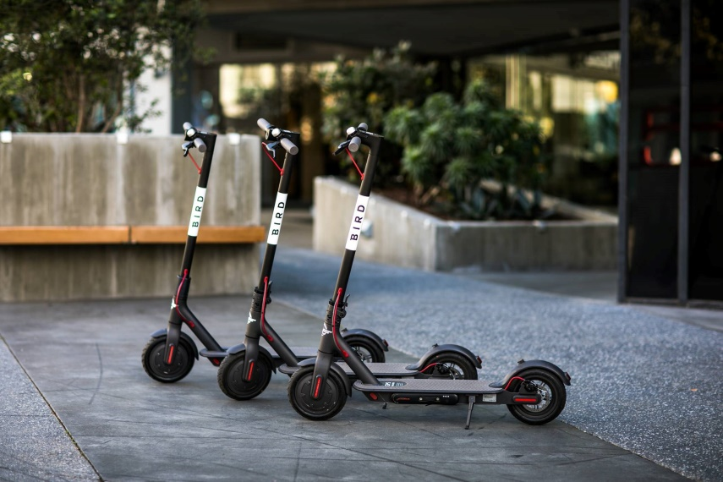
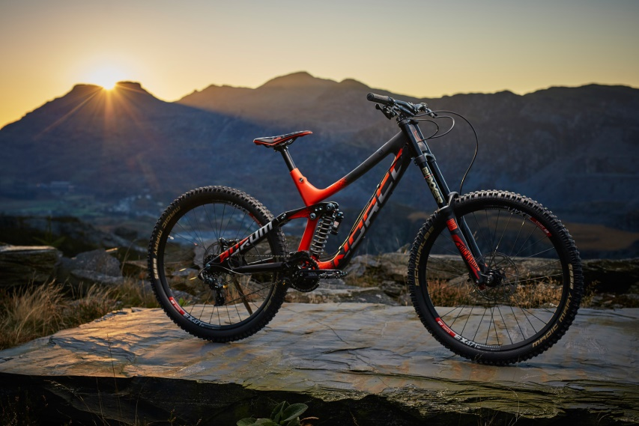
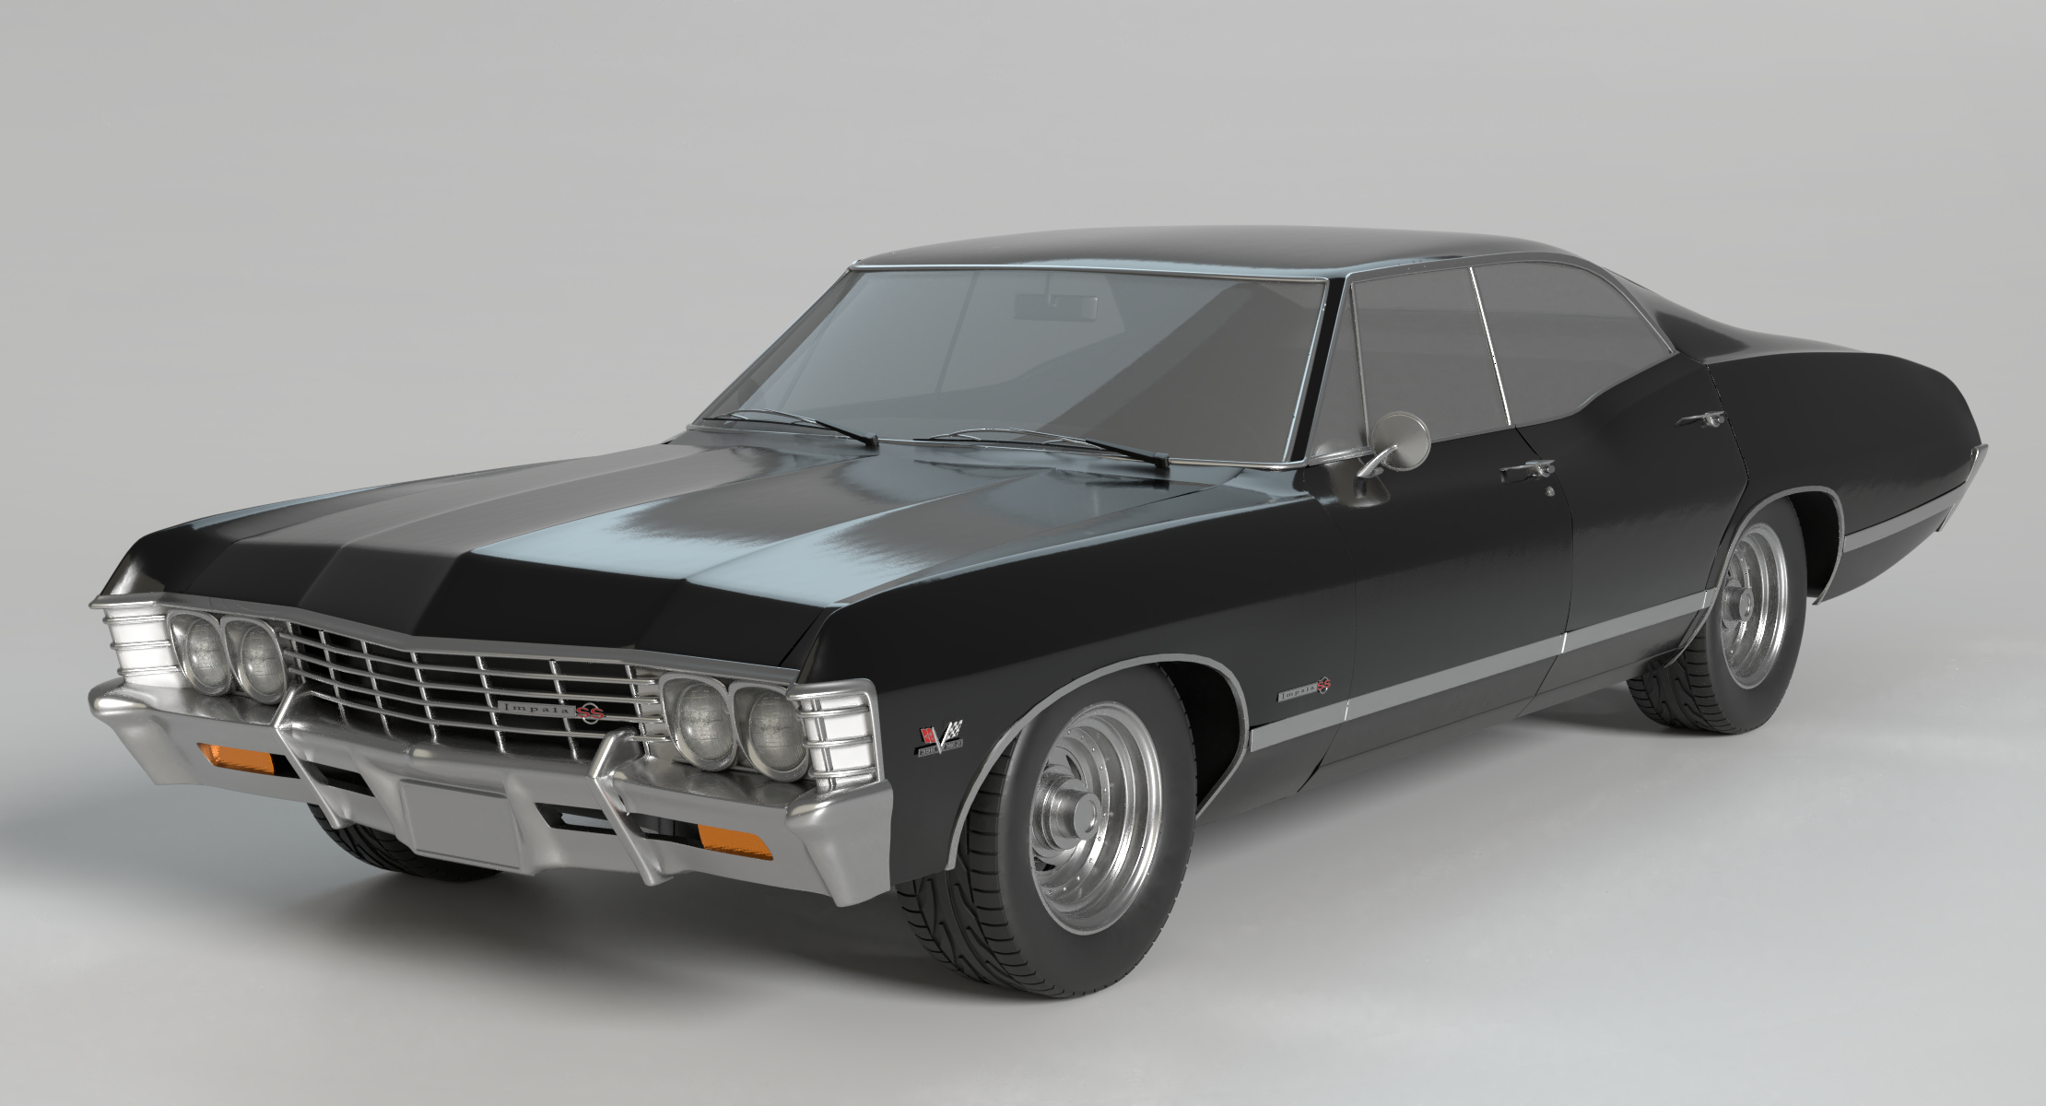
Соблюдение мер предосторожности является одним из важнейших условий при вождении разных транспортных средств передвижения.
Современный рынок запчастей всё чаще радует автолюбителей и райдеров новинками в области производства и внедрения всевозможных систем безопасности. Акустическая парковочная система:
Это результат новейших разработок передовых технологий. Люди по-разному называют АПС (акустическую парковочную систему) - датчик парковки; парковочный сонар, парковочный радар. Однако, как бы ни называли данную систему, все ее типы нацелены на единственный принцип работы, который заключается в передаче звуковых волн о препятствии на пути движения транспортных средств.

Slide 3
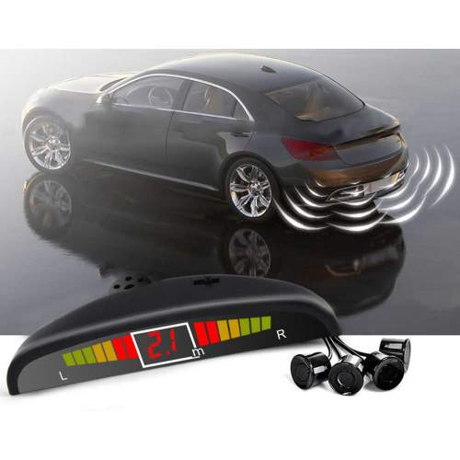
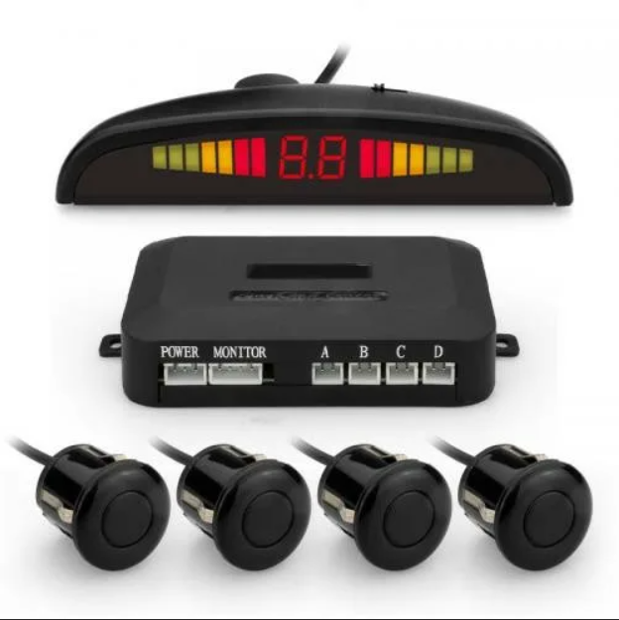
Как работает наша парковочная система:
Функция датчиков парковки заключается в измерении дистанции между транспортом и местом препятствия. При парковке транспорта или при передвижении, датчик подает сигнал. Установка парковочного радара снижает риск возникновения столкновений с теми или иными объектами. Сигналы, доходящие до водителя или райдера, могут быть не только звуковыми, но и визуальными. Обычно упомянутые типы сигналов срабатывают последовательно. Когда транспорт приближается к преграде, то система начинает подавать звуковые сигналы и на дисплее водитель может наблюдать расстояние до критического сближения с объектом.

Slide 4
Чем наша парковочная система отличается от других:
Каждый водитель должен знать о том, что в случае загрязнения либо обледенения приборов, парковочная система может не сработать, но наша парковочная система будет работать при любых условиях.
При включенном зажигании и на скорости 25 км/ч датчики будут срабатывать.
У нашей системы не бывает сбоев в работе при движении транспорта по пересеченной местности.
Наша система подходит практически к каждому транспортному средству передвижения, что отличает наш проект от других конкурентов.

Slide 5

Возрастная аудитория:
Наша система предназначена для лиц старше 12 лет. Каждый из счастливых обладателей нашего продукта останется очень довольным!

Slide 6

Спасибо за ваше внимание!

